Slide 1
第一节 大数定律
一、问题的引入
二、依概率收敛
三、大数定律
四、小结

Slide 2
大数定律的重要意义：
贝努里大数定律建立了在大量重复独立试验中事件出现频率的稳定性，正因为这种稳定性，概率的概念才有客观意义，贝努里大数定律还提供了通过试验来确定事件概率的方法，既然频率n_{A}/n与概率p有较大偏差的可能性很小，我们便可以通过做试验确定某事件发生的频率并把它作为相应的概率估计，这种方法即是在第7章将要介绍的参数估计法，参数估计的重要理论基础之一就是大数定理。

Slide 3

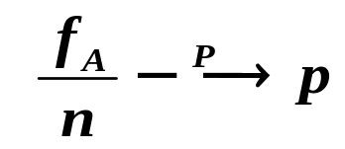
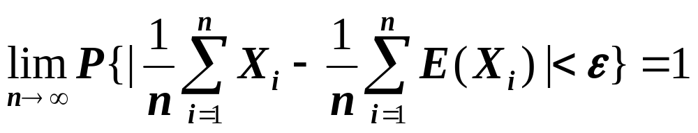
注：1. Bernoulli大数定律表明，当重复试验次数n充分大时，事件A发生的频率 与事件A发生的概率p有较大偏差的概率很小. 即频率依概率收敛于概率
2.Bernoulli大数定律提供了通过试验来确定事件概率的方法.
3. 一般地
对任意的ε>0，
称具备此性质的r.v.序列{X_{n}}服从大数定律.

Slide 4

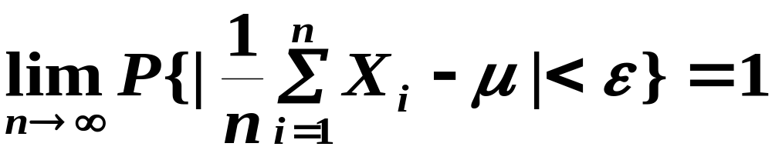
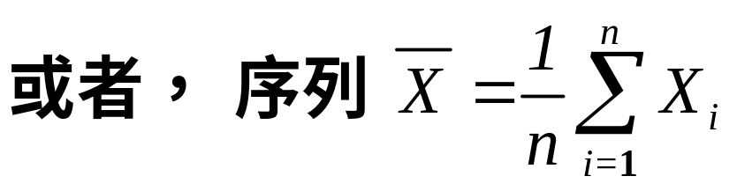
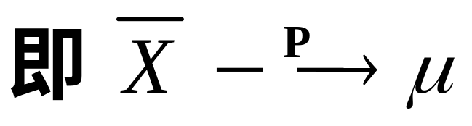
辛钦大数定律： 设随机变量序列X₁,X₂, … 相互独立，服从同一分布，具有数学期E(X_{i})=μ, i=1,2,…， 则对于任意正数ε ，有
辛钦
以概率收敛于μ

Slide 5

1、辛钦大数定律为寻找随机变量的期望值提供了一条实际可行的途径.
注
2、伯努利大数定律是辛钦定律的特殊情况.
3、辛钦大数定律具有广泛的适用性.
要估计某地区的平均亩产量 ，
要收割某些有代表性块，例如n 块
地. 计算其平均亩产量，则当n 较
大时，可用它作为整个地区平均亩
产量的一个估计.

Slide 6

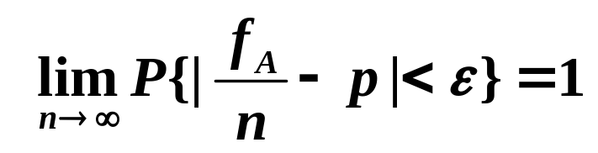
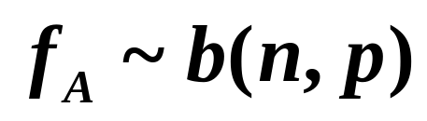
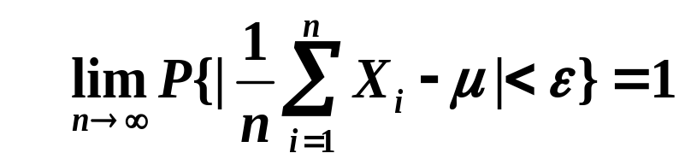

四、小结
大
数
定
律
伯努利大数定律
辛钦大数定律
大数定律以严格的数学形式表达了随机现象最根本的性质之一：
平均结果的稳定性

Slide 7
第二节 中心极限定理
一、问题的引入
二、基本定理
三、典型例题
四、小结

Slide 8
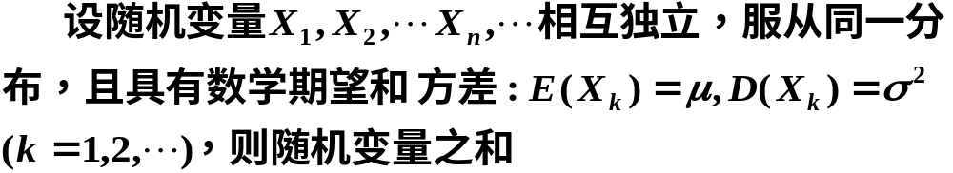
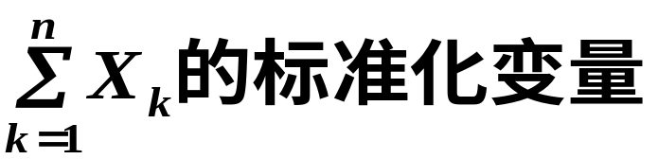
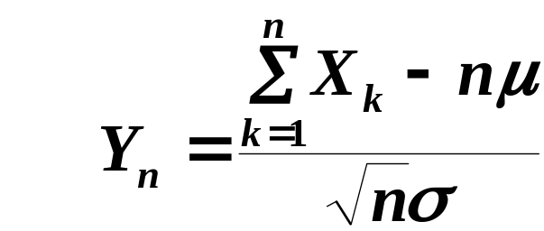
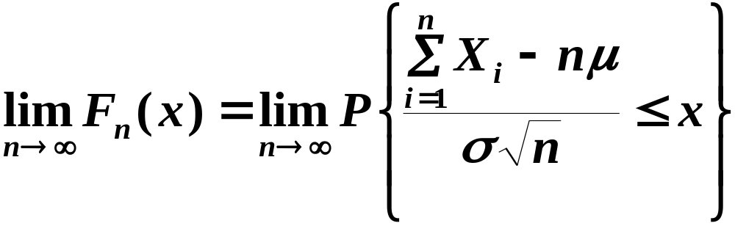
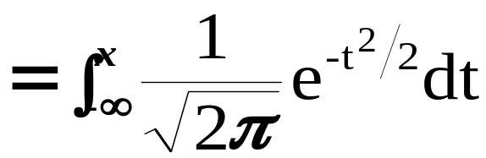

二、中心极限定理
定理1（独立同分布下的中心极限定理）

Slide 9

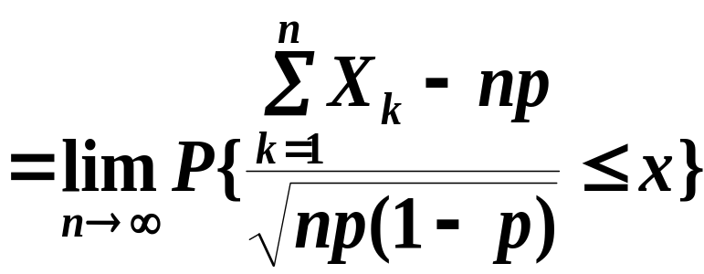
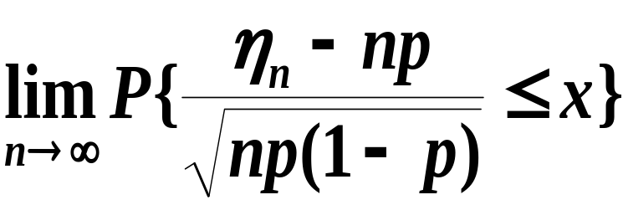
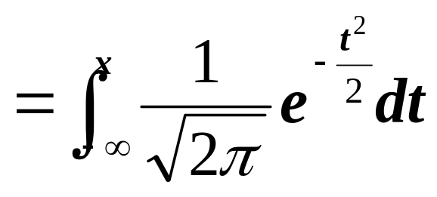

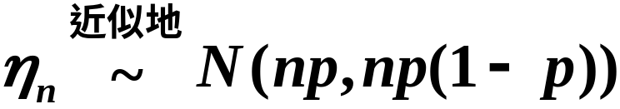
定理表明，当n很大，0<p<1是一个定值时（或者说，np(1-p)也不太小时），二项变量 的分布近似为正态分布 N(np,np(1-p)).
即

Slide 10


某保险公司的老年人寿保险有1万人参加,每人每年交200元. 若老人在该年内死亡,公司付给家属1万元. 设老年人死亡率为0.017,试求保险公司在一年内的这项保险中亏本的概率.
例2
解
设 X 为一年中投保老人的死亡数,
由棣莫佛－拉普拉斯定理知,

Slide 11


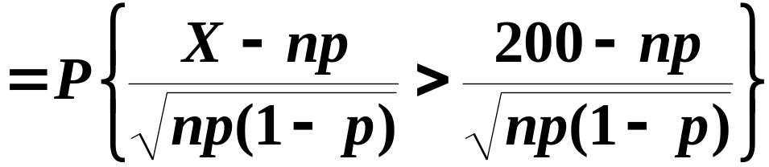

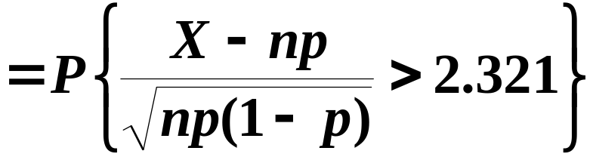

保险公司亏本的概率

Slide 12

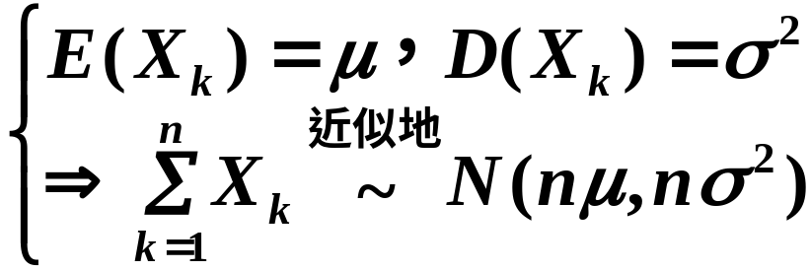


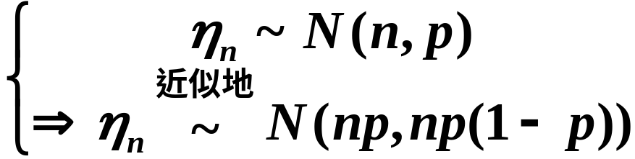
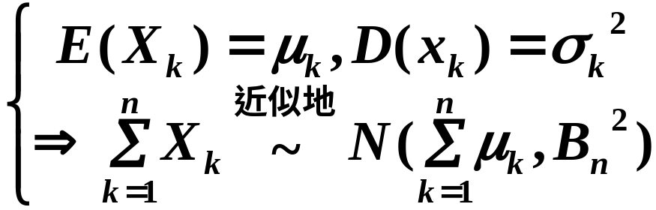

四、小结
中
心
极
限
定
理
注

